Slide 1

CSS3 知多少
Feng33
2011-06-24

Slide 2

CSS3新特性
Css3在文字，表现，布局，动画…
如何应用
如何面对多浏览器？优雅降级？Js补全？
相关学习
从何入手学习？

Slide 3

CSS3新特性
更炫的视觉享受
更体贴的交互设计
更强的页面性能
……

Slide 4
CSS3新特性
Css3在文字，表现，布局，动画等新的特性
fontFace
box-shadow
text-shadow
opacity
Border image
Border radius
Multiple backgrounds
background-origin
background-clip
background-size
Animations
Keyframe Animations
transform
content-box
padding-box
border-box
Css3伪类
:before
:after
……

Slide 5
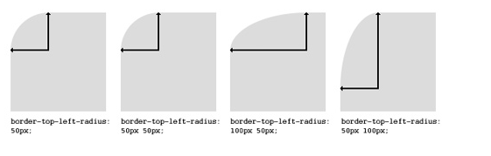

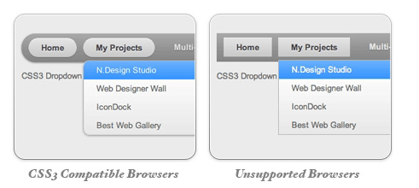
CSS3新特性
border-radius
border-images
text-shadow

Slide 6
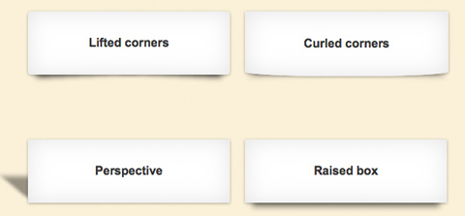
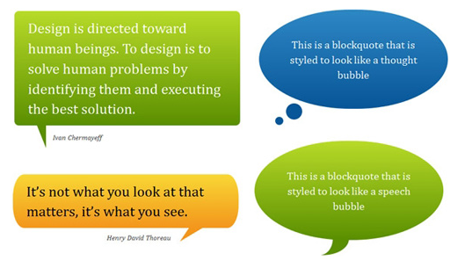

CSS3新特性
Drop Shadow
Speech Bubbles
button

Slide 7
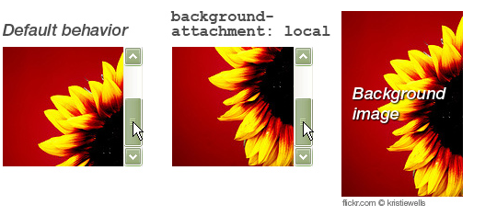
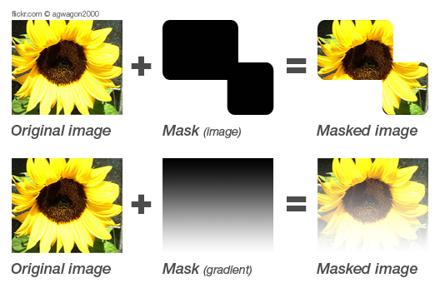
CSS3新特性
图片应用
http://http//www.smashingmagazine.com/2011/05/11/the-future-of-css-experimental-css-properties/

Slide 8
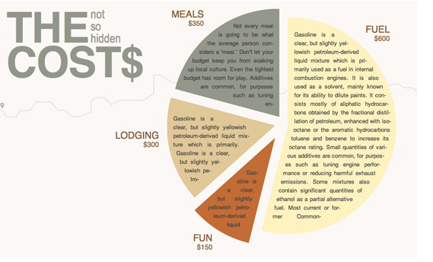
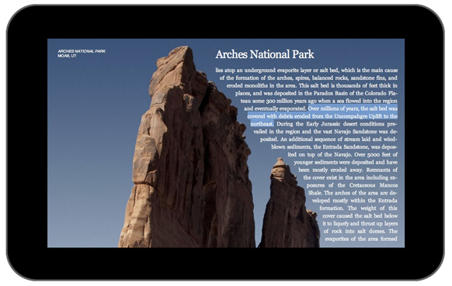
CSS3新特性
文字布局上
http://www.webmonkey.com/2011/05/adobe-envisions-brave-new-world-of-web-layouts-with-css-regions/

Slide 9
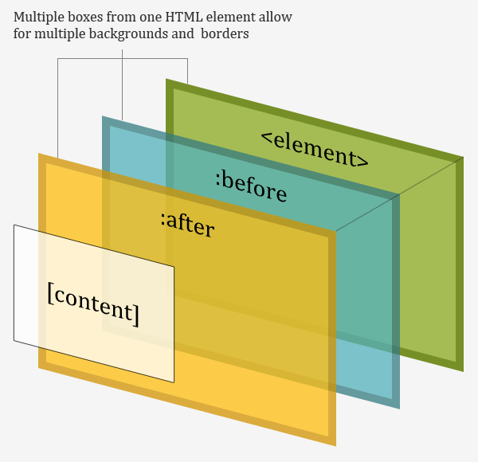
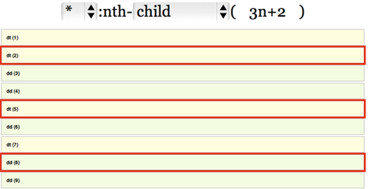
CSS3新特性
伪类
http://coding.smashingmagazine.com/2011/03/30/how-to-use-css3-pseudo-classes/

Slide 10

CSS3新特性
Keyframe Animations
http://coding.smashingmagazine.com/2011/05/17/an-introduction-to-css3-keyframe-animations/
……

Slide 11

如何应用
优雅降级 graceful degradation
利用JS兼容，图片，hack兼容
应用的载体
……

Slide 12
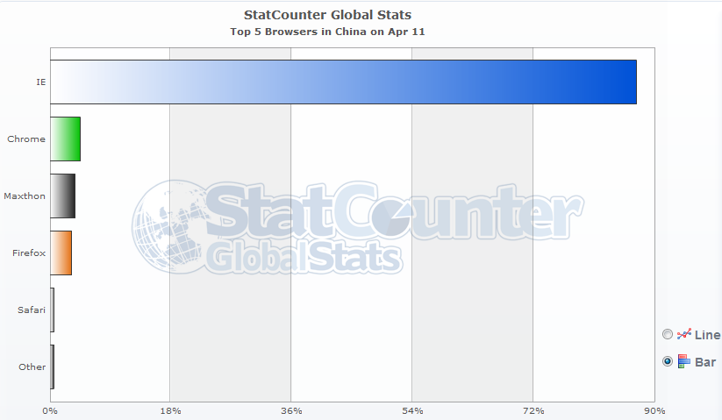
如何应用
优雅降级 graceful degradation

Slide 13
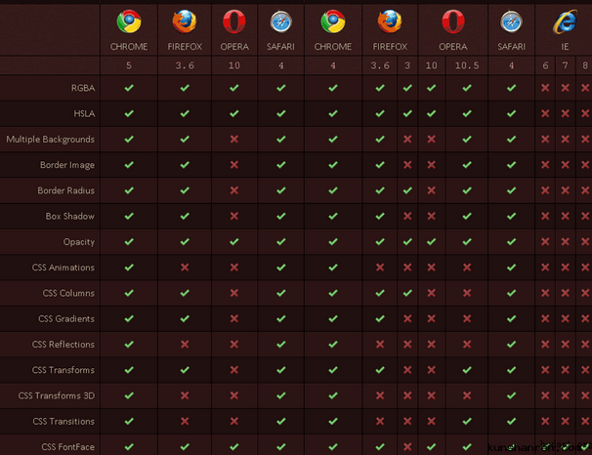
如何应用
优雅降级 graceful degradation
http://caniuse.com/

Slide 14
如何应用
优雅降级 graceful degradation
圆角上
阴影上
透明上
动画上
思考问题？
凡事没有绝对，更多的需要考虑进入户群体，性能，与运营需求

Slide 15

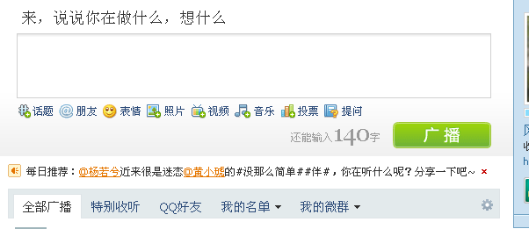
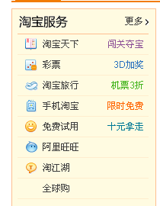
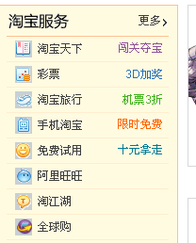
如何应用
优雅降级 graceful degradation

Slide 16



如何应用
利用js兼容
http://sizzlejs.com/
http://ecsstender.org
http://zombie.labnotes.org/selectors
……
思考问题？
为了全兼容，牺牲性能值得吗？有所得必有所失?

Slide 17
如何应用
利用js,图片，结构等兼容
重构代码量
性能上请求运算的负荷
内容维护的方便宜性
技术上的可行性
……

Slide 18
如何应用
应用的载体
Web平台
apps
手机移动平台
软件平台
……

Slide 19

相关学习
在线生成器
查兼容工具
相关技术文档
……

Slide 20
相关学习
在线生成器
http://www.colorzilla.com/gradient-editor/
http://www.css3.me/
http://www.css3maker.com/css3-animation.html
查看支持
http://caniuse.com/

Slide 21




相关学习
相关技术文档
http://ie.microsoft.com/testdrive/
http://www.webkit.org/blog/
https://developer.mozilla.org/en/CSS_Reference/Mozilla_Extensions
http://dev.opera.com/
http://www.w3.org/
http://css-tricks.com
http://msdn.microsoft.com/en-us/library/aa358816.aspx
http://coding.smashingmagazine.com/2011/03/30/how-to-use-css3-pseudo-classes/

Slide 22

http://t.qq.com/feng33
http://weibo.com/feng33
http://feng33.org
Yihe.guo@gmail.com
QQ:4282360
郭义河 (风℡)

